Slide 1

NHẬN DẠNG VÀ PHÂN BIỆT MÀU SẮC BẰNG “OPEN-CV PYTHON”
Sinh viên thực hiện NGUYỄN XUÂN BẢO
MSSV 1755252021600013
Bộ môn Thị giác máy tính

Slide 2
Màu sắc
Màu sắc được phân thành 8 loại: - Màu nóng (Hot) - Màu lạnh (Cold) - Màu ấm (Warm) - Màu mát (Cool) - Màu sáng (Light) - Màu sậm (dark) - Màu nhạt (Pale) - Màu tươi (Bright)

Slide 3
Ý tưởng giải quyết bài toán
Đưa vào 1 Frame là Webcam
Convert Frame từ BGR sang HSV
Set các giá trị màu khoảng từ MIN đến MAX (Nếu Frame có điểm ảnh thuộc khoảng MIN MAX của giá trị màu nào thì hiển thị màu đó)
Màu hiển thị sẽ được xử lý thông qua Kernal và Mask
Sau đó vẽ Contour cho từng điểm ảnh có màu sắc được xác định và output ra text màu và màu Contour được vẽ cho điểm ảnh nhận dạng trùng với màu điểm ảnh.

Slide 4
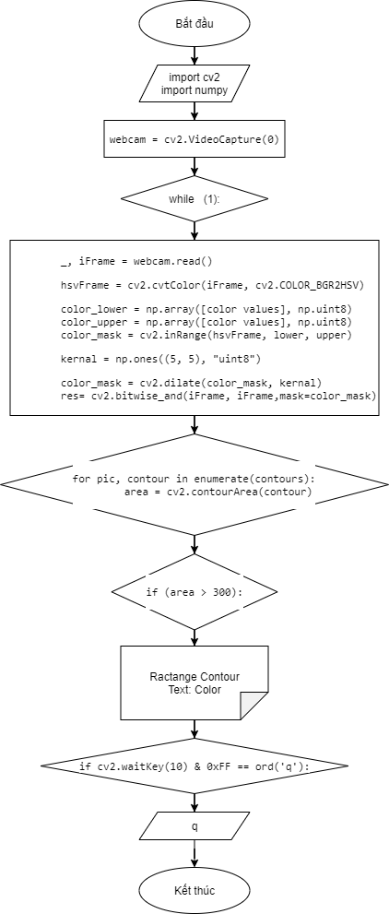
Lưu đồ thuật toán

Slide 5
Code Import thư viện và Webcam
import numpy as np import cv2 # Xuất Video từ webcam webcam = cv2.VideoCapture(0) # Sử dụng vòng lặp while (1): #Đọc video từ wedcam vào biến imageFrame _, imageFrame = webcam.read() # Đảo màu imageFrame thành BGR(RGB color space) to HSV(hue-saturation-value) # color space hsvFrame = cv2.cvtColor(imageFrame, cv2.COLOR_BGR2HSV)

Slide 6
Code định dạng khoảng giá trị màu
# Đặt khoảng màu để nhận dạng # Định nghĩa các mặt nạ màu red_lower = np.array([150, 30, 80], np.uint8) red_upper = np.array([180,255,255], np.uint8) red_mask = cv2.inRange(hsvFrame, red_lower, red_upper) green_lower = np.array([25, 52, 72], np.uint8) green_upper = np.array([102, 255, 255], np.uint8) green_mask = cv2.inRange(hsvFrame, green_lower, green_upper) blue_lower = np.array([94, 80, 2], np.uint8) blue_upper = np.array([120, 255, 255], np.uint8) blue_mask = cv2.inRange(hsvFrame, blue_lower, blue_upper) yellow_lower = np.array([22, 93, 0], dtype="uint8") yellow_upper = np.array([45, 255, 255], dtype="uint8") yellow_mask = cv2.inRange(hsvFrame, yellow_lower, yellow_upper)

Slide 7
Code tạo kernal và mask
# Sử dụng 1 Kernal 5x5 để xử lý từng màu giữa imageFrame và Mask để xác định và phát hiện màu cụ thể kernal = np.ones((5, 5), "uint8") # Màu đỏ red_mask = cv2.dilate(red_mask, kernal) res_red = cv2.bitwise_and(imageFrame, imageFrame,mask=red_mask) # Màu xanh lá green_mask = cv2.dilate(green_mask, kernal) res_green = cv2.bitwise_and(imageFrame, imageFrame,mask=green_mask) # Màu xanh dương blue_mask = cv2.dilate(blue_mask, kernal) res_blue = cv2.bitwise_and(imageFrame, imageFrame,mask=blue_mask) # Màu vàng yellow_mask = cv2.dilate(yellow_mask, kernal) res_yellow = cv2.bitwise_and(imageFrame, imageFrame,mask=yellow_mask)

Slide 8
Code tạo Contour Rectange và Out Text màu
# Tạo 1 cái Contour để follow theo màu đỏ contours, hierarchy = cv2.findContours(red_mask,cv2.RETR_TREE,cv2.CHAIN_APPROX_SIMPLE) for pic, contour in enumerate(contours): area = cv2.contourArea(contour) if (area > 300): x, y, w, h = cv2.boundingRect(contour) imageFrame = cv2.rectangle(imageFrame, (x, y),(x + w, y + h),(0, 0, 255), 2) cv2.putText(imageFrame, "RED", (x, y),cv2.FONT_HERSHEY_SIMPLEX, 1.0,(0, 0, 255)) # Tạo 1 cái Contour để follow theo màu xanh lá contours, hierarchy = cv2.findContours(green_mask,cv2.RETR_TREE,cv2.CHAIN_APPROX_SIMPLE) for pic, contour in enumerate(contours): area = cv2.contourArea(contour) if (area > 300): x, y, w, h = cv2.boundingRect(contour) imageFrame = cv2.rectangle(imageFrame, (x, y),(x + w, y + h),(0, 255, 0), 2) cv2.putText(imageFrame, "GREEN", (x, y),cv2.FONT_HERSHEY_SIMPLEX,1.0, (0, 255, 0)) # Tạo 1 cái Contour để follow theo màu xanh dương contours, hierarchy = cv2.findContours(blue_mask,cv2.RETR_TREE,cv2.CHAIN_APPROX_SIMPLE) for pic, contour in enumerate(contours): area = cv2.contourArea(contour) if (area > 300): x, y, w, h = cv2.boundingRect(contour) imageFrame = cv2.rectangle(imageFrame, (x, y),(x + w, y + h),(255, 0, 0), 2) cv2.putText(imageFrame, "BLUE", (x, y),cv2.FONT_HERSHEY_SIMPLEX,1.0, (255, 0, 0)) # Tạo 1 cái Contour để follow theo màu vàng contours, hierarchy = cv2.findContours(yellow_mask, cv2.RETR_TREE,cv2.CHAIN_APPROX_SIMPLE) for pic, contour in enumerate(contours): area = cv2.contourArea(contour) if (area > 300): x, y, w, h = cv2.boundingRect(contour) imageFrame = cv2.rectangle(imageFrame, (x, y),(x + w, y + h),(0, 255, 255), 2) cv2.putText(imageFrame, "YELLOW", (x, y),cv2.FONT_HERSHEY_SIMPLEX,1.0, (0, 255, 255))

Slide 9
Code tạo Frame và kết thúc
cv2.imshow("NGUYEN XUAN BAO", imageFrame) if cv2.waitKey(10) & 0xFF == ord('q'): webcam.release() cv2.destroyAllWindows() break

Slide 10
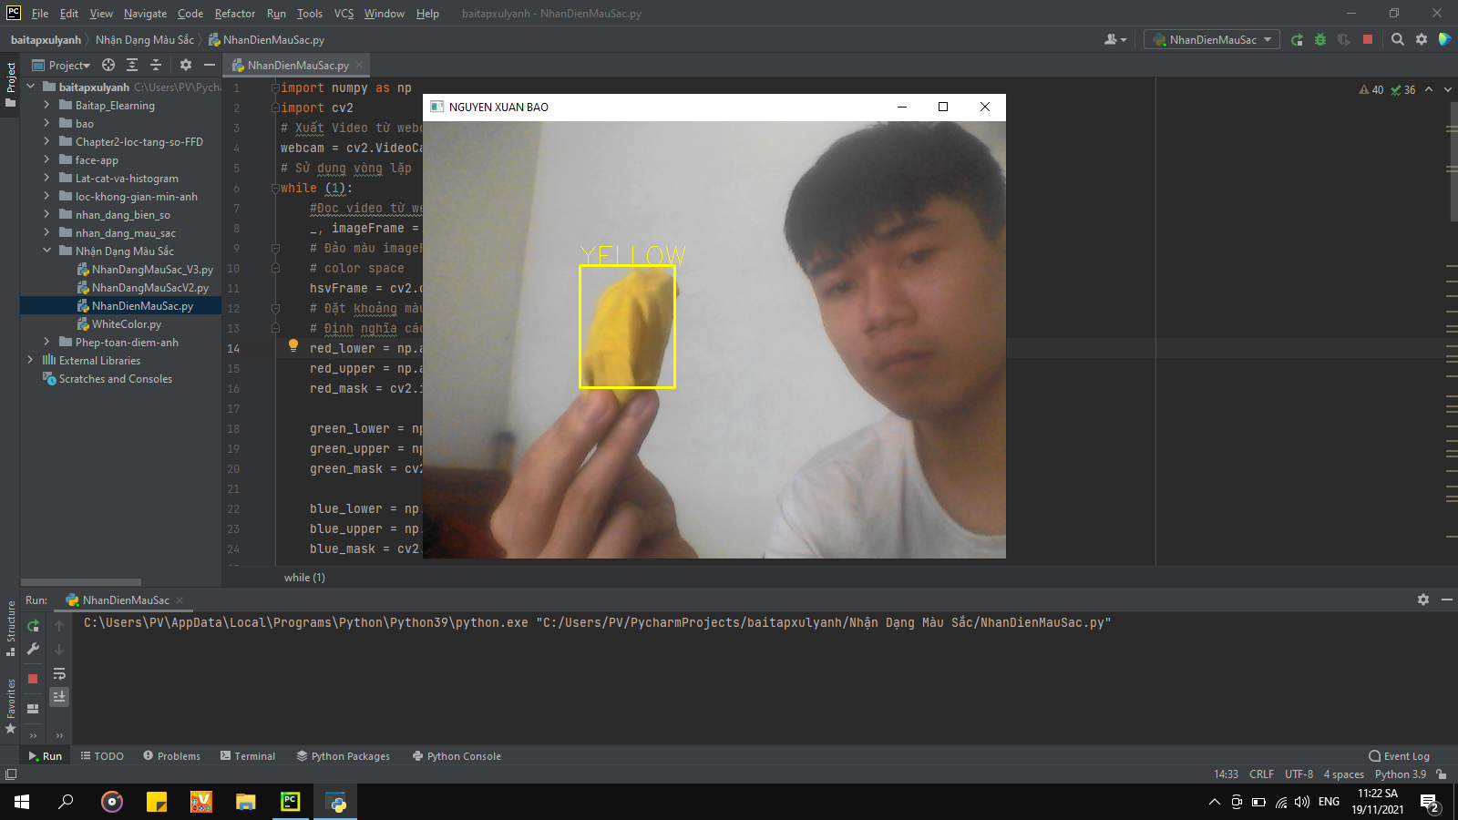
Nhận dạng màu vàng

Slide 11
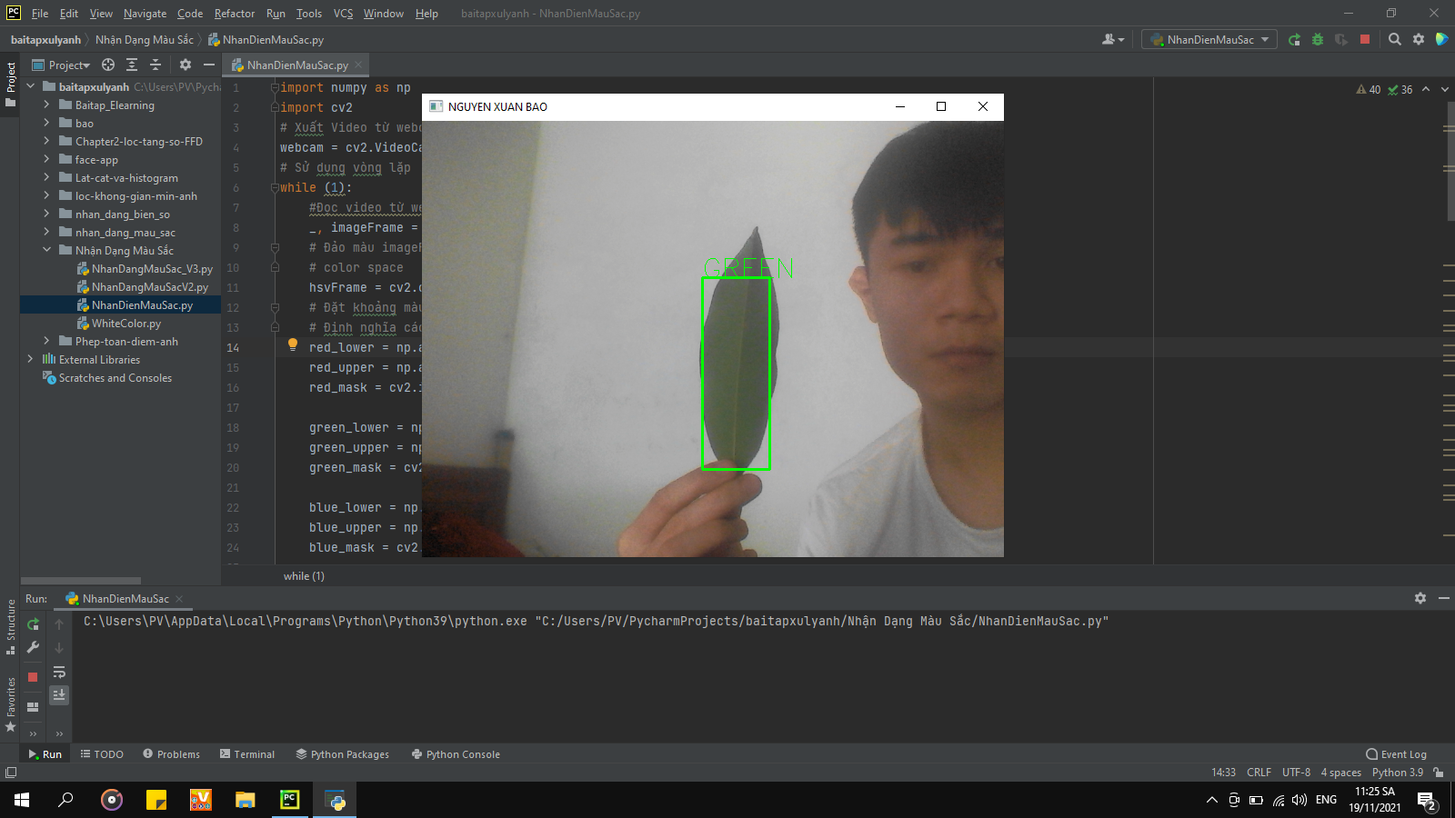
Nhận dạng màu xanh lá

Slide 12
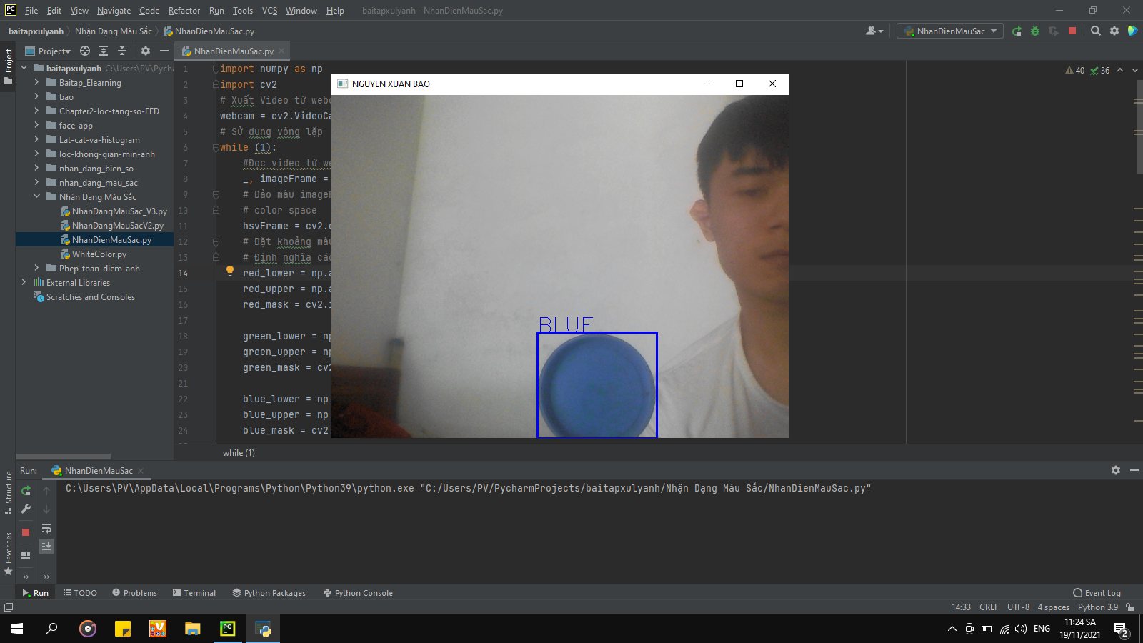
Nhận dạng màu xanh dương

Slide 13
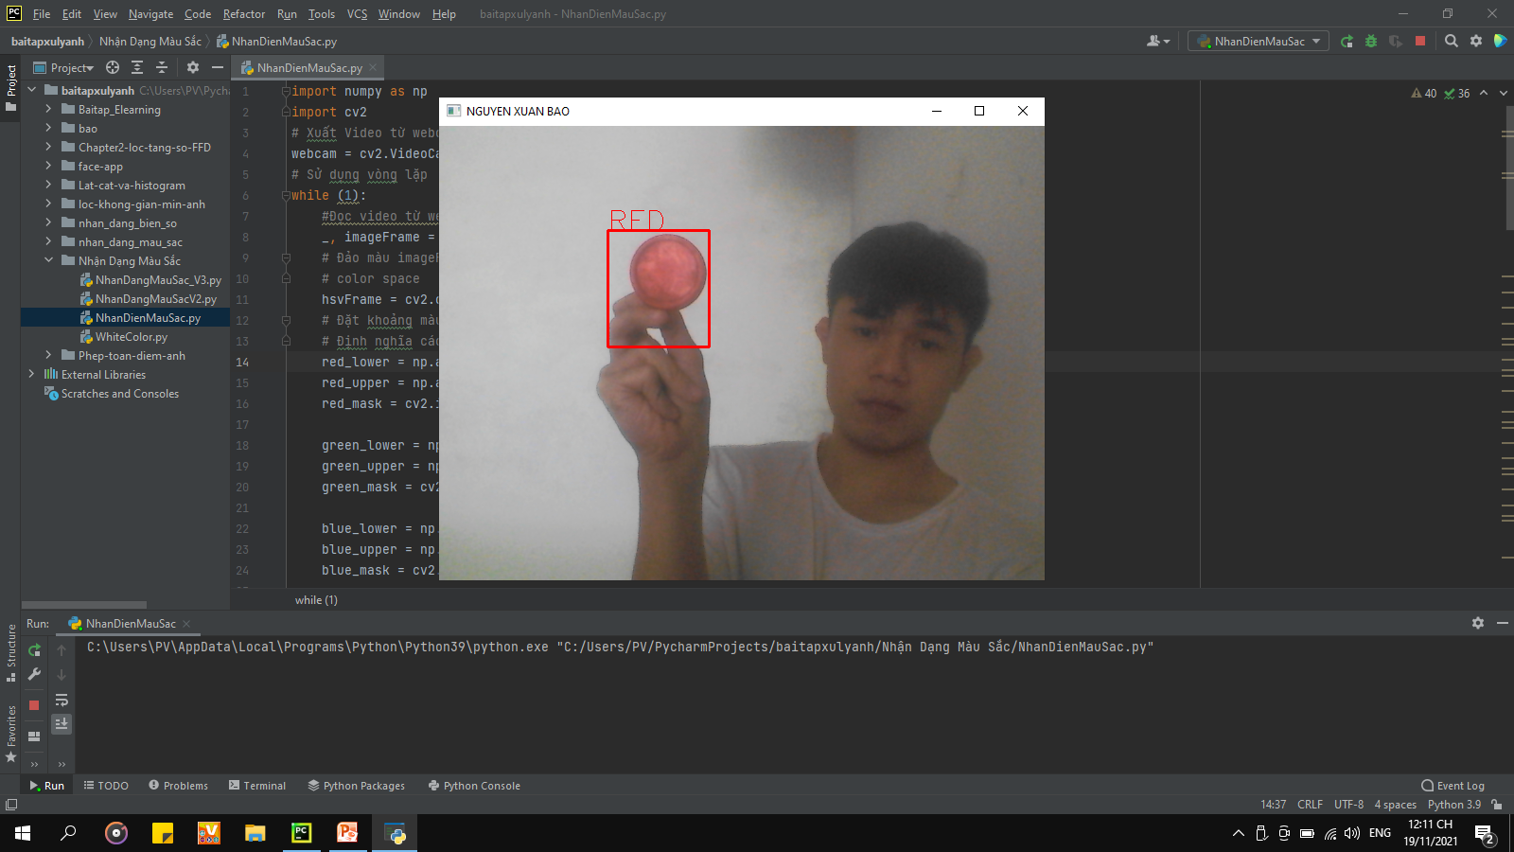
Nhận dạng màu đỏ

Slide 14
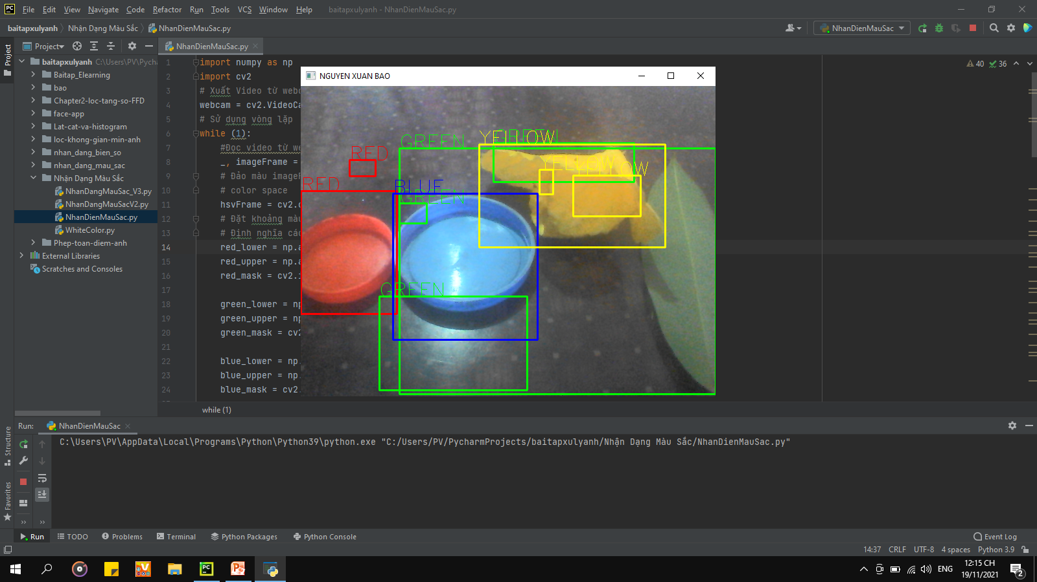
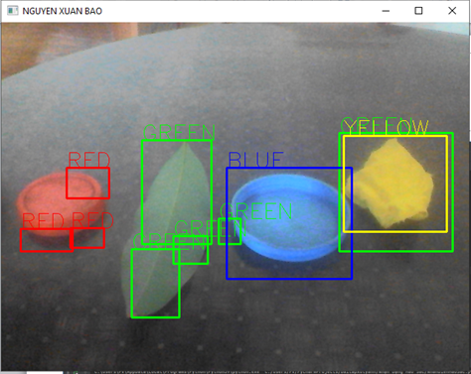
Nhận dạng cùng lúc các màu

Slide 15



Thị giác máy tính

